Slide 1
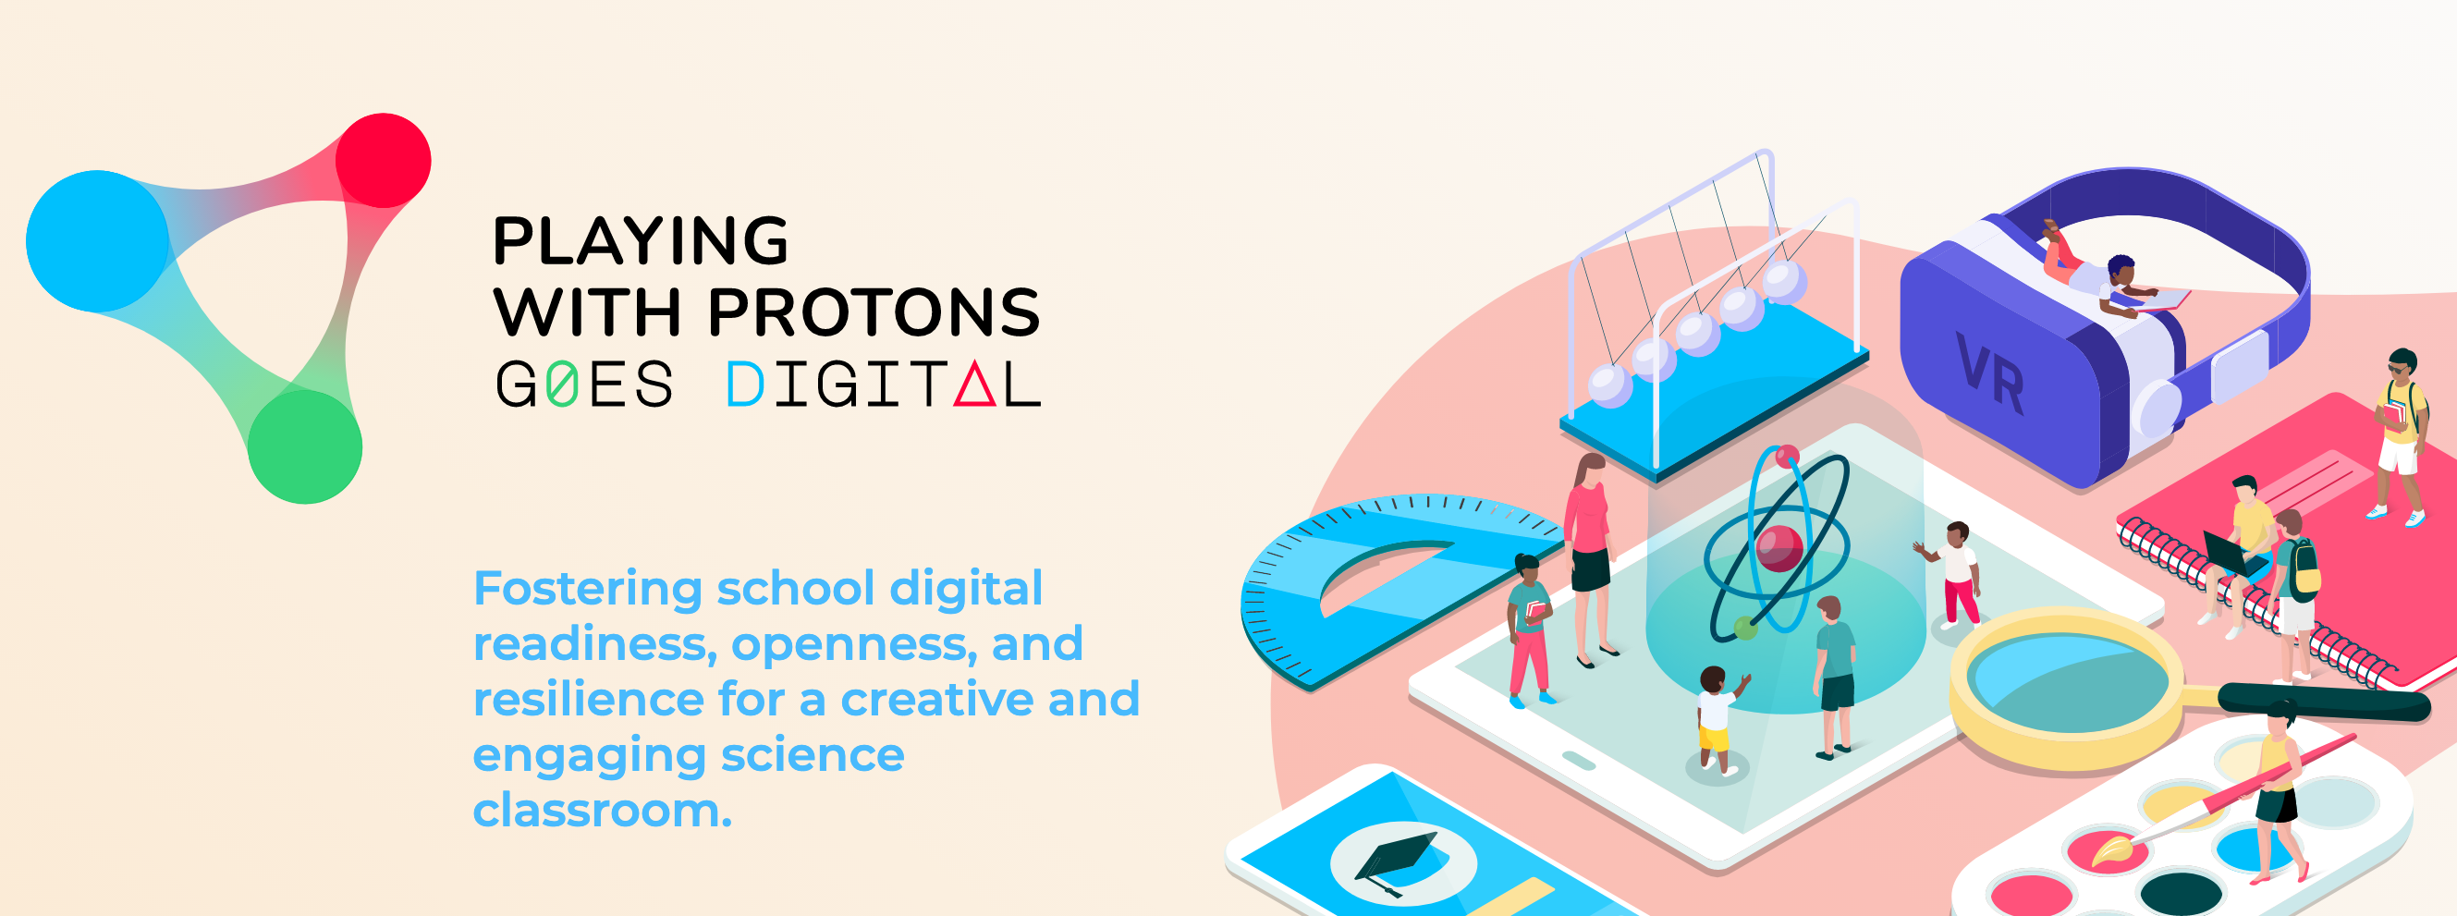
Pierluigi Paolucci INFN Napoli/CERN
Progetto ERASMUS+ 2021-2023
Istituto Nazionale di Fisica Nucleare, Città della Scienza, Ellinogermaniky Agogi Scholi (Greece), University of Birmingham (UK) and Creativitic Innova (Spain)

Slide 2
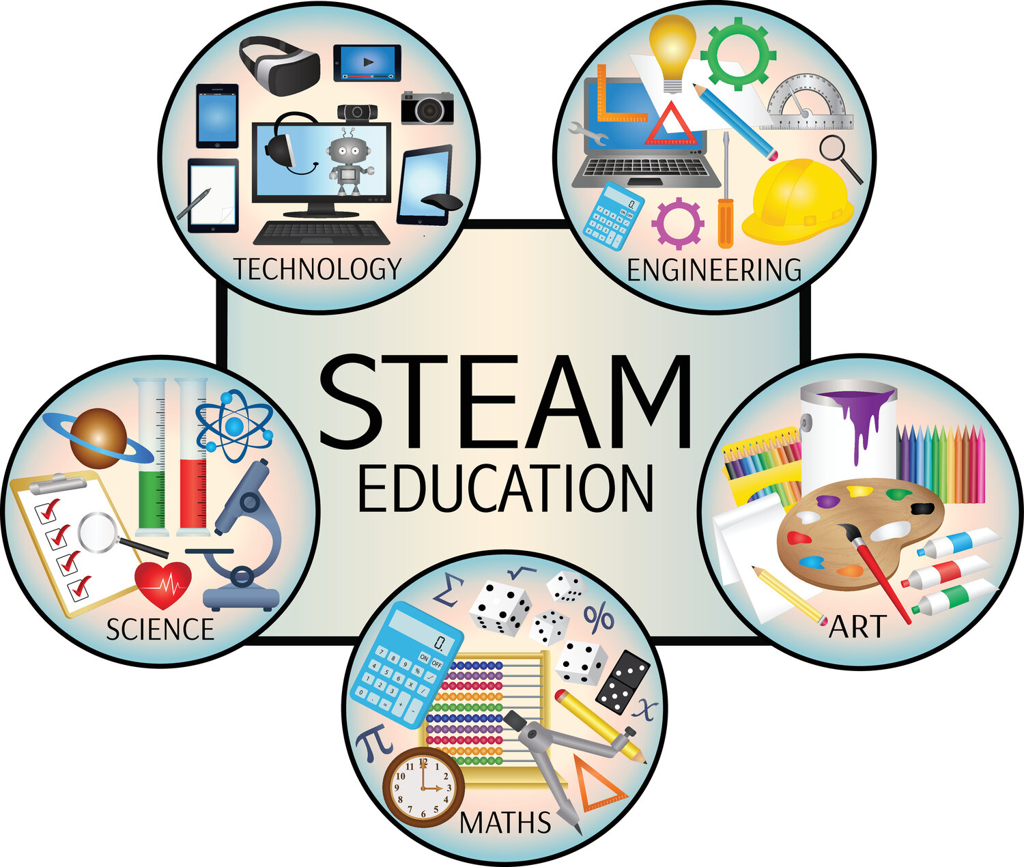
STEAM is an educational and innovation framework bringing science, technology, mathematic and engineering together with the arts
with the goal of being more engaging, creative and naturally successful for all members of any educational system.

Slide 3
Playing with Protons Goes Digital
Docenti di Matematica e Scienza delle scuole Primarie, Secondarie di Primo e Secondo grado
Studenti tra 10 e 15 anni
50 scuole (10 remote/rurali)
100 docenti
500 studenti
Inquiry-based metodologies;
Creativity and problem solving
Art based activity
Play-based physics demonstration
Online environment to facilitate collaboration and learning
Open school approach with STEAM activities.

Slide 4
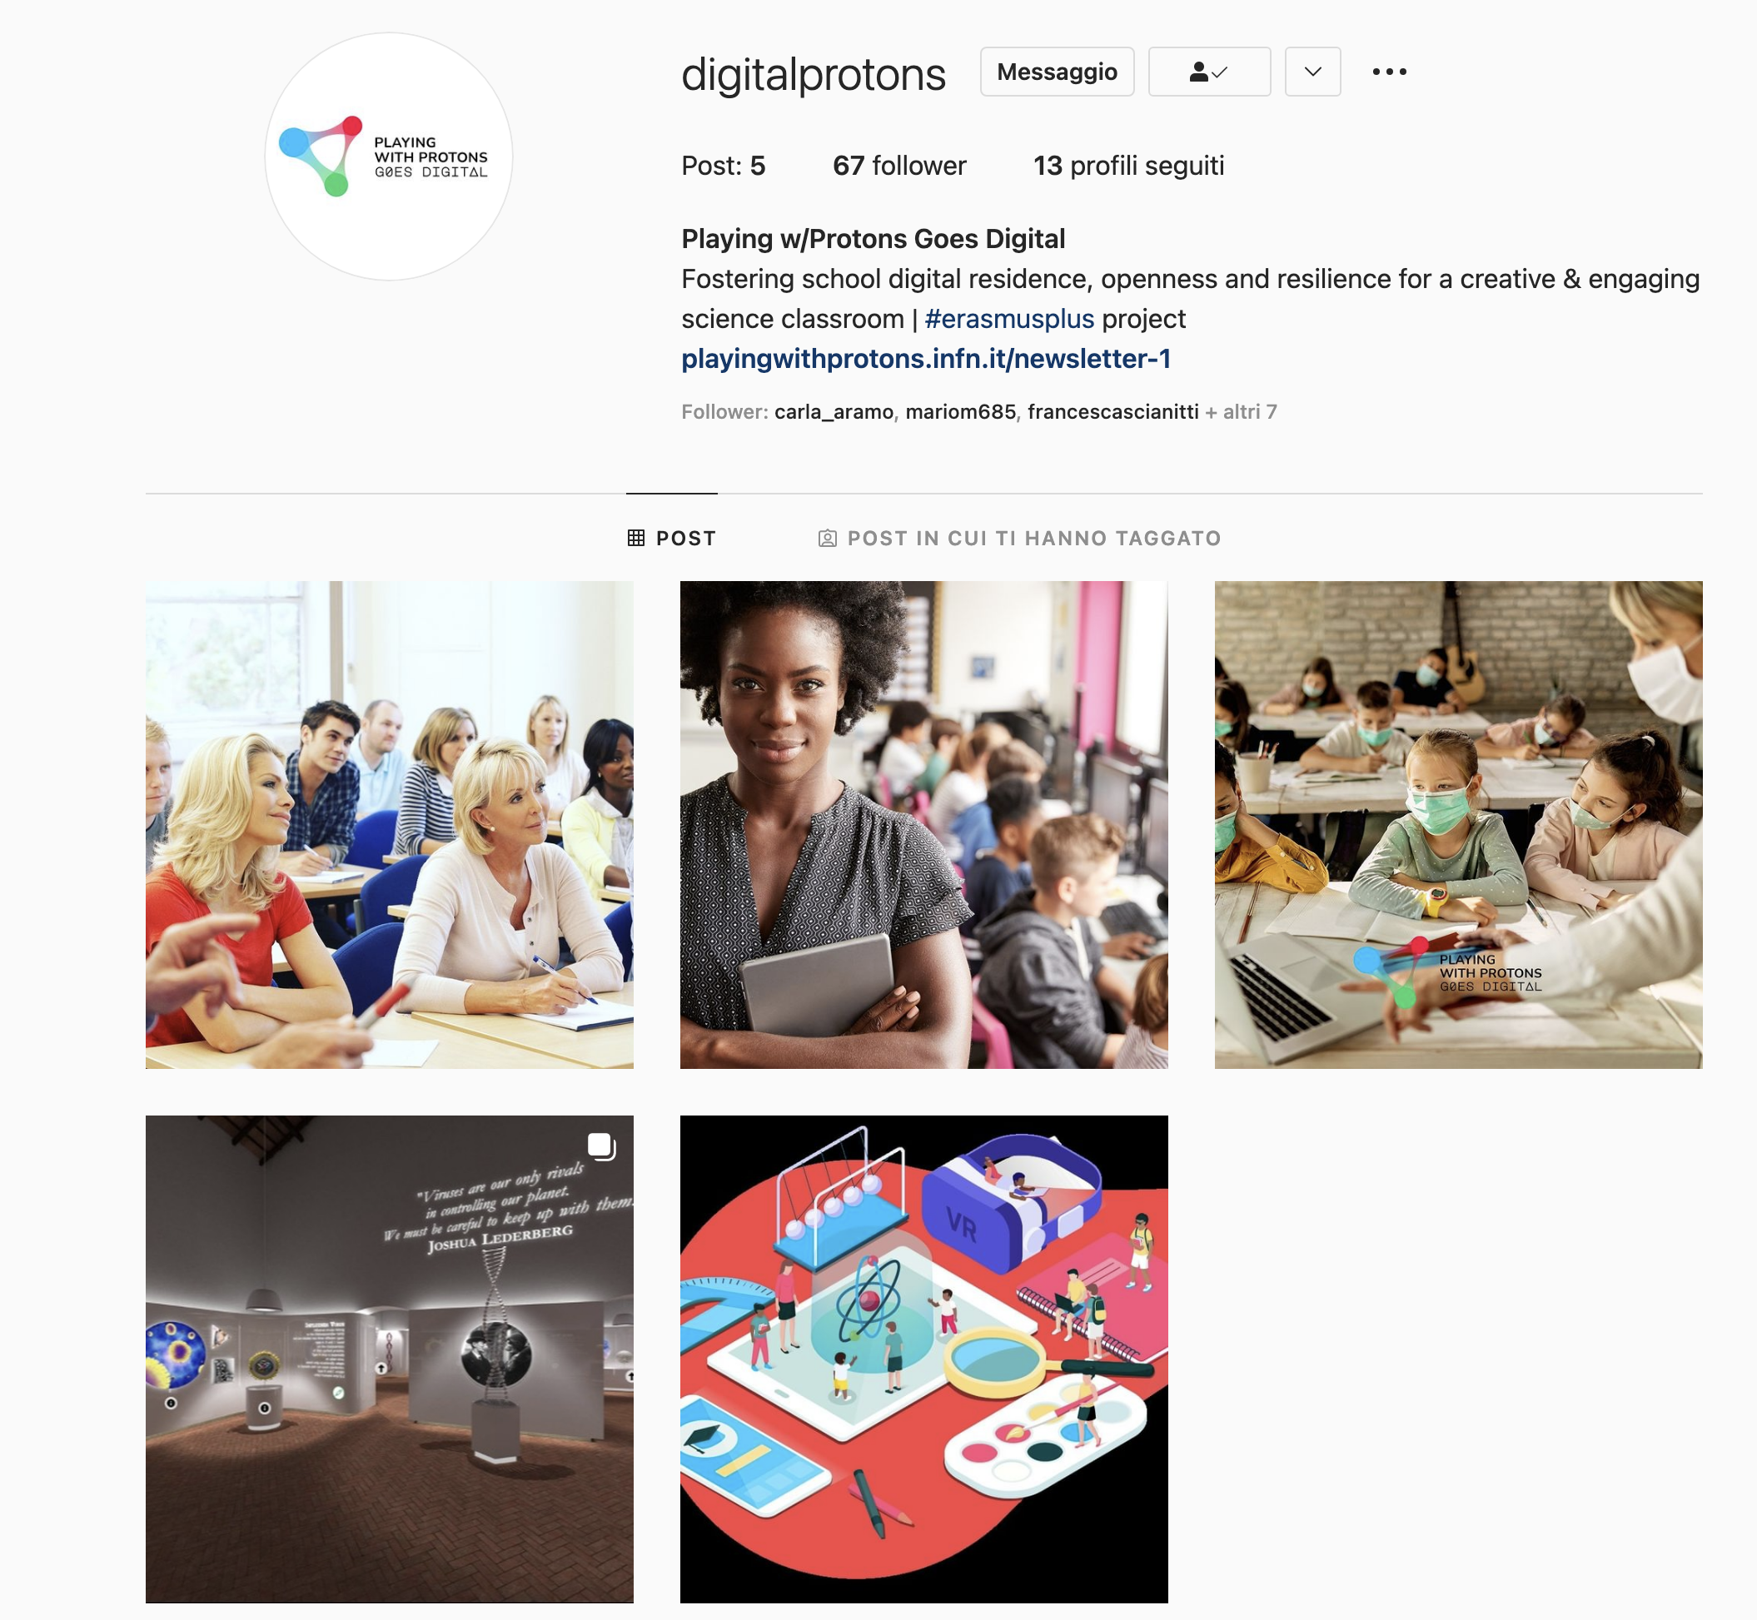
Come e dove seguire le novità
https://playingwithprotons.infn.it/
https://www.facebook.com/digitalprotons
https://www.instagram.com/digitalprotons/
https://twitter.com/digitalprotons
Newsletter: https://playingwithprotons.infn.it/newsletter-1/

Slide 5
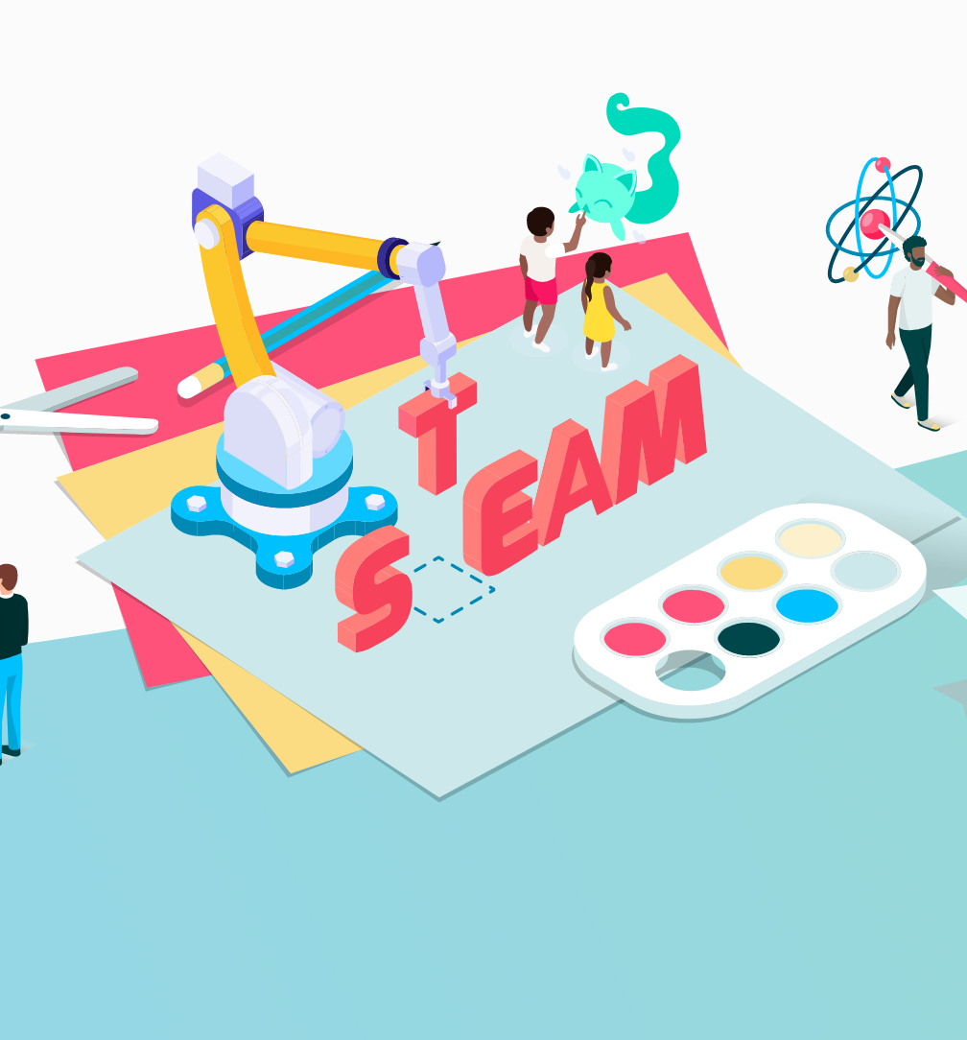
Il metodo ed i goal
Partiamo dalle vostre esperienze con le STEAM, AR/VR e con il mondo digitale
Poi vi raccontiamo il nostro metodo
Facciamo incontri online e di persona
Qualche laboratorio e/o prova
Tool digitali per AR/VR
Vi sottoponiamo un questionario
Lasciamo che voi proviate il metodo con i vostri alunni
Vi diamo qualche questionario per valutare il metodo dal punto di vista degli alunni
Ascoltiamo i vostri feedback

Slide 6
Alcune delle idee che vi proporremo
Insegnare le Scienze in modo creativo
Insegnare le Scienze usando linguaggi di comunicazione diversi e interdisciplinarità. Metodologia Arte/creatività
Realtà aumentata
e-Learning tools
Creare un network Europeo di docenti
Fisica in cucina. Sperimentare con materiali comuni
Insegnare le Science con il Big Ideas methodology

Slide 7
Cosa faremo insieme
Incontri in persona (finanziate da noi)
Primo incontro in Italia Marzo 2022
Secondo incontro nell’autunno 2022
Summer School nel 2023
Attività online
Attività italiane e non
Possibilità di scegliere gli eventi (un paio per anno)
Possibilità da partecipare ad eventi in Europa (finanziamenti da chiedere)
Tante attività
Online tool
Realtà aumentata
Sarete voi a scegliere cosa fare e cosa seguire

Slide 8
Cosa vi forniremo
AR/VR tool con alcuni esempi
Metodologia (documentata)
Esercizi
Esempi
Lavori di gruppo
Biblioteca online
Slide
Seminari
Scuole e corsi
Documentazione

Slide 9
Pierluigi Paolucci
Istituto Nazionale di Fisica Nucleare

Slide 10
II Edizione 2018-2020
Il progetto
Art&Science across Italy è un progetto organizzato da INFN e CERN per avvicinare gli studenti al mondo della scienza e della ricerca utilizzando l'arte come mezzo di comunicazione
È rivolto a studenti di scuola secondaria superiore (classi III e IV)
Fase formativa
Fase creativa
Mostra locale
Mostra nazionale
Premiazione Finale Nazionale, 31 Maggio 2021

Slide 11
Scienza
Arte
Creatività
Progettualità

Slide 12
I numeri della III edizione
Ottobre 2020 – Maggio 2022
13 CITTA'
5200 STUDENTI
70 opere nazionali
27 borse di studio
Premiazione Finale Nazionale, 31 Maggio 2021

Slide 13
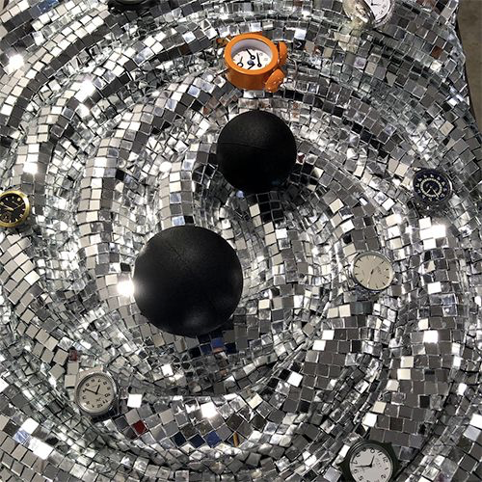
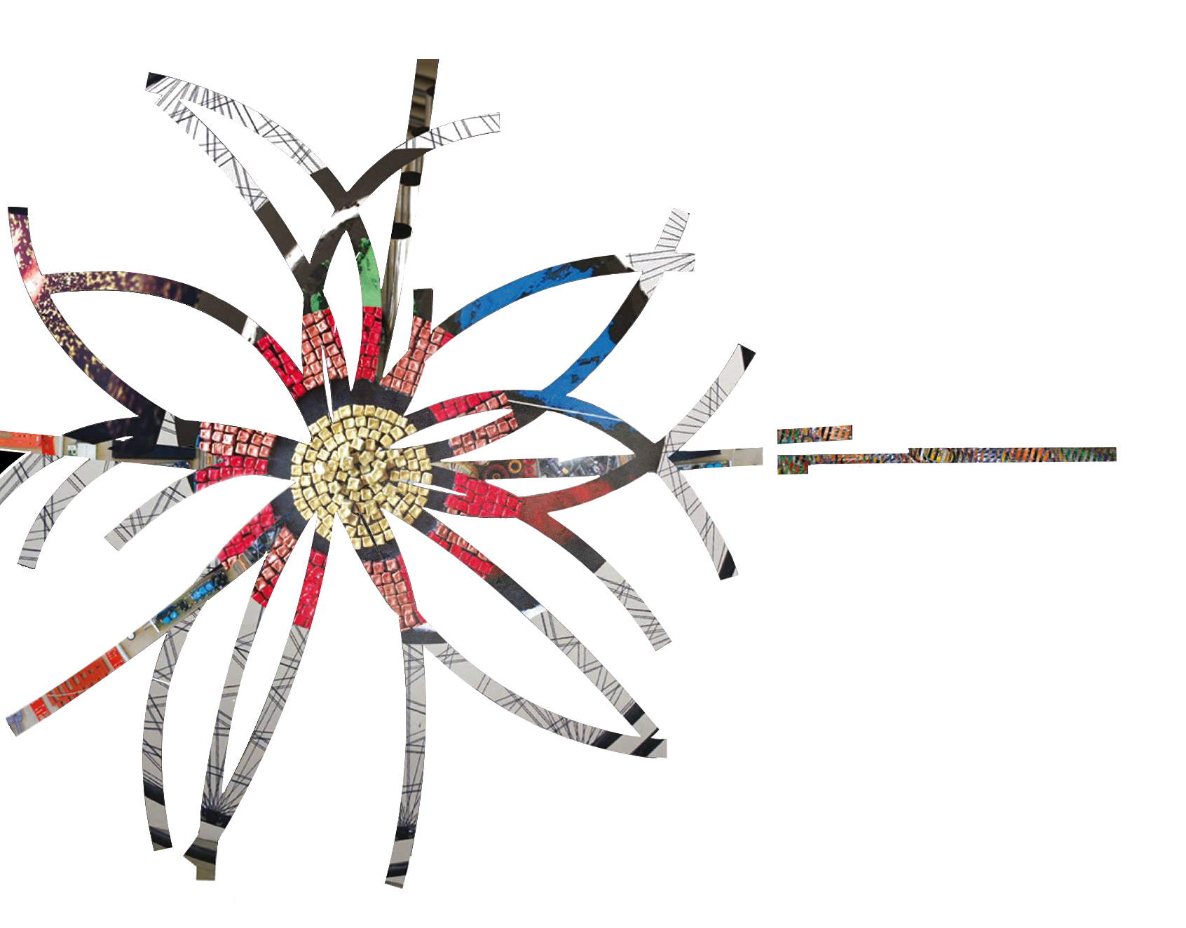
II Edizione 2018-2020
La Danza delle Onde
André Vinicius Da Silva Barrios,
Cristiano Bottanelli, Cristian Logofetov
Liceo Artistico Caravaggio – Milano
Premiazione Finale Nazionale, 31 Maggio 2021

Slide 14
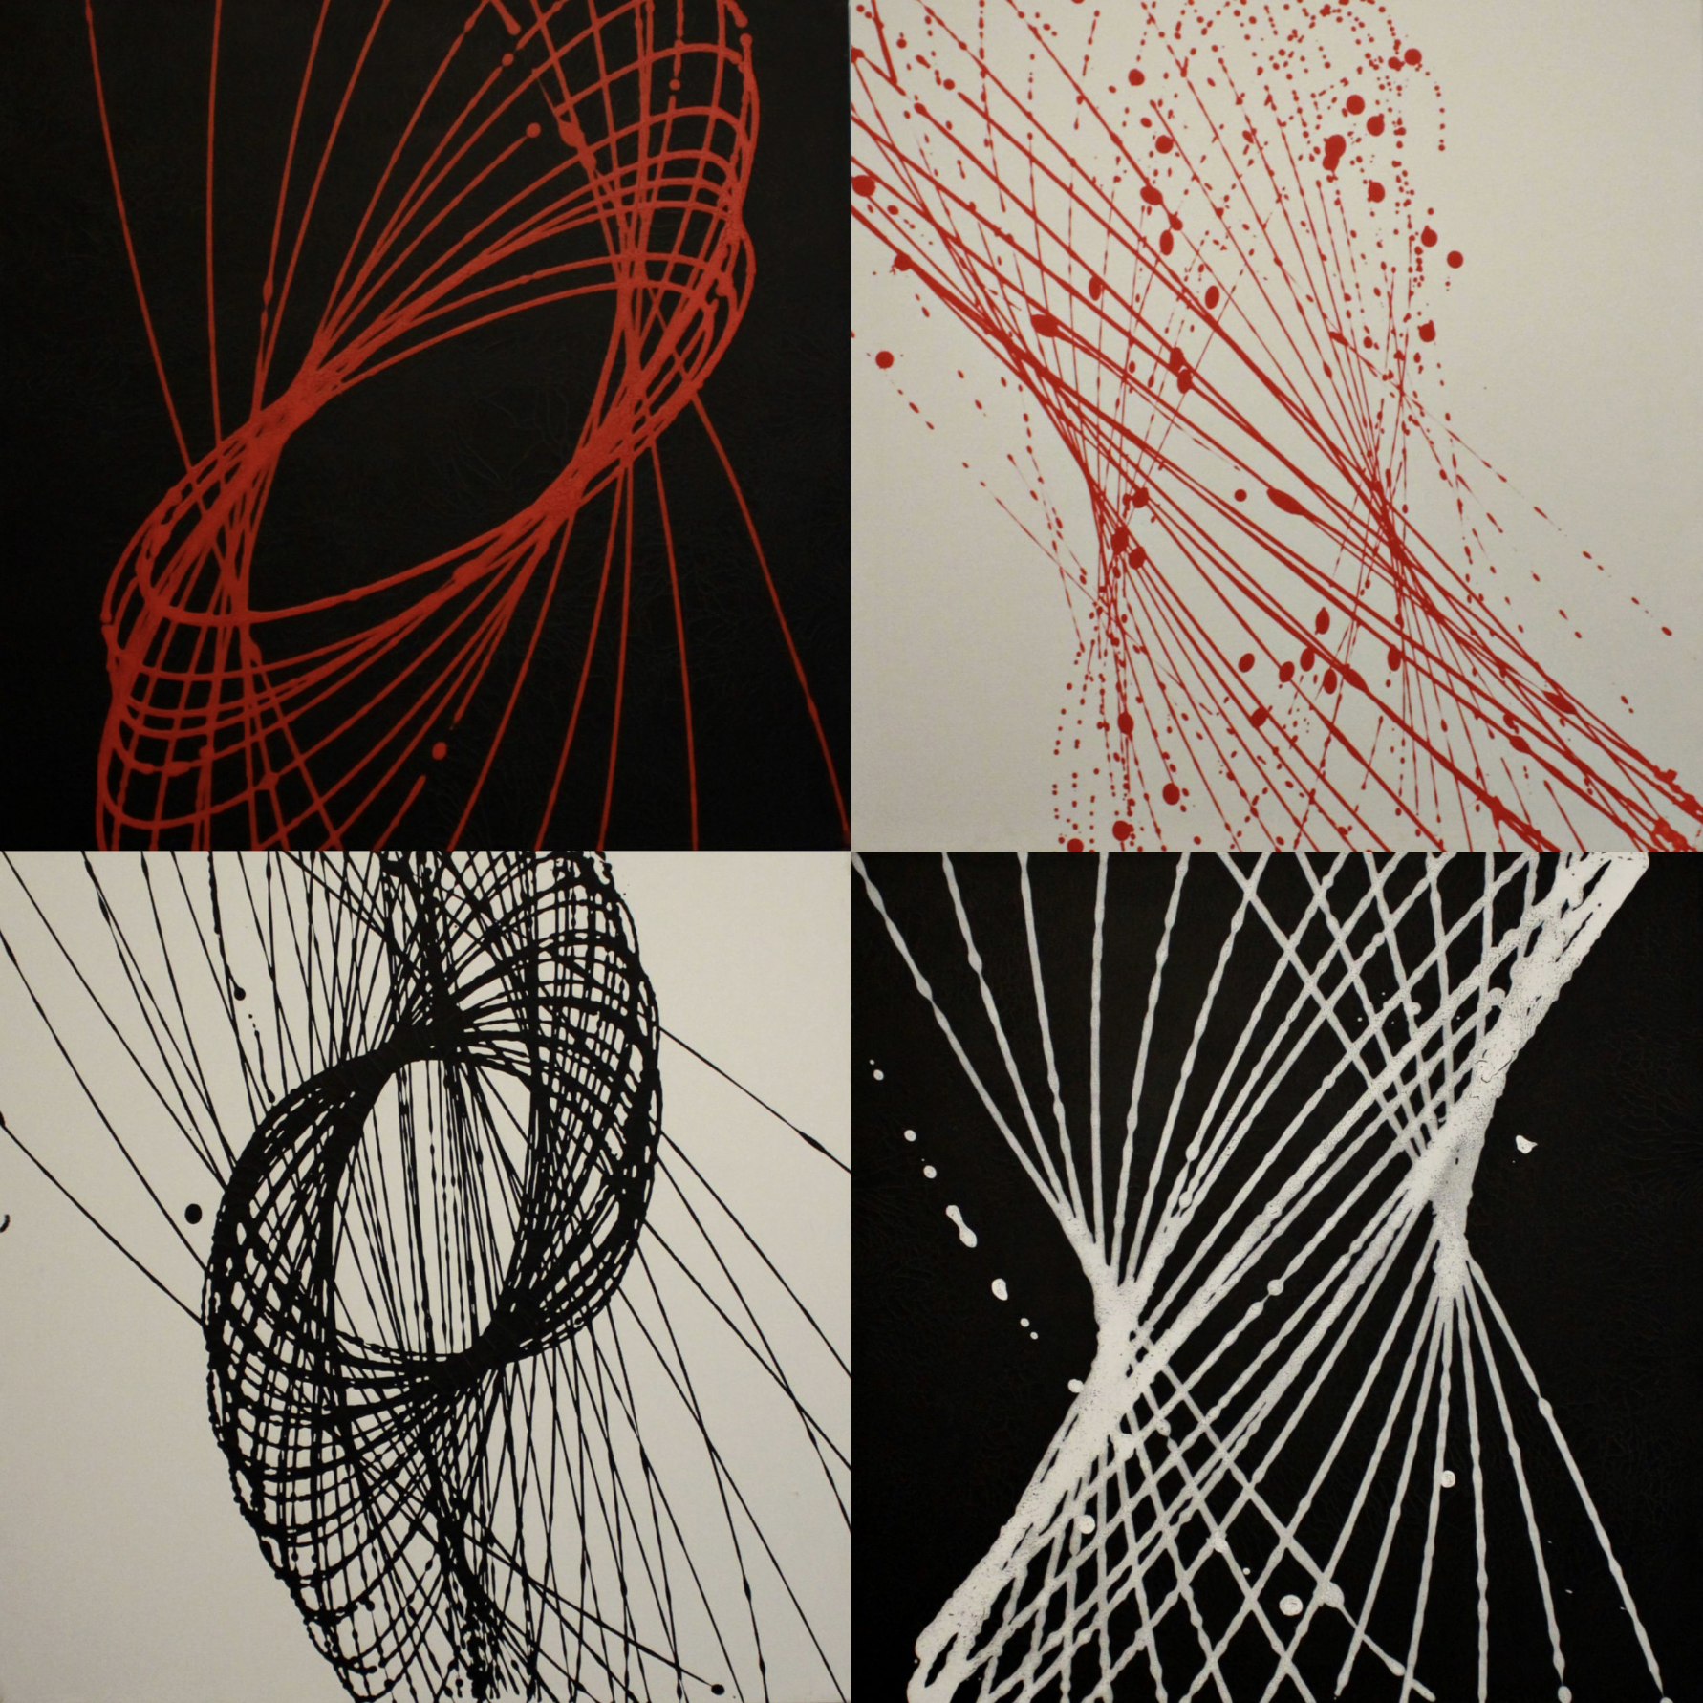
II Edizione 2018-2020
L'Arte del Pendolo
di
Valeria D'Auria, Sabrina Caccavale
Liceo Classico Statale Vittorio Emanuele II – Napoli
Docenti: Caccavale e Muscariello
Per realizzare la nostra opera abbiamo pensato di utilizzare il sistema fisico del pendolo di Foucault: riempiendo di vernice e forando la massa alla base del filo, essa rilascerà gradualmente il colore sulla tela, tracciando la traiettoria del suo movimento, dettata da numerose forze, quali la gravità, la forza centrifuga e fluidodinamica. Il risultato è un suggestivo intrecciarsi di colori e forme, sempre diverso: perché dettato dal movimento del pendolo mai riproducibile in maniera esattamente uguale.

Slide 15
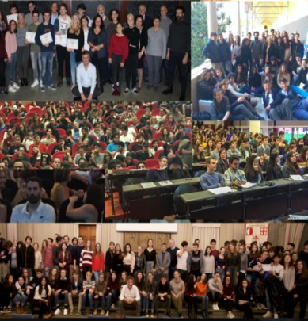
Fase I: formazione
dic 2020 – mag 2021
Divulgazione scientifica e artistica
Visite virtuale Musei e Laboratori
Film e spettacoli teatrali
Incontri con scienziati ed artisti
Dicembre 2020 – maggio 2021
Programma Nazionale (20 eventi)
tanti eventi locali
Contest Artistico-Scientifico in 4 tappe

Slide 17
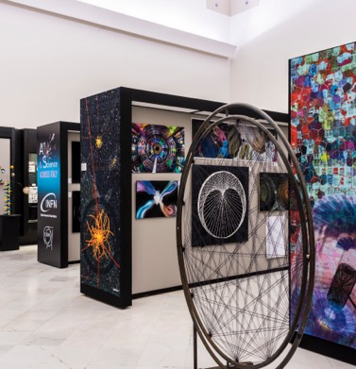
Fase III: competizione
gen 2022 – mag 2022
Mostra locale con tutte le vostre opere esposte.
Giuria Nazionale
Primi 5 classificati vanno in finale
Finale con la Mostra Nazionale

Slide 18
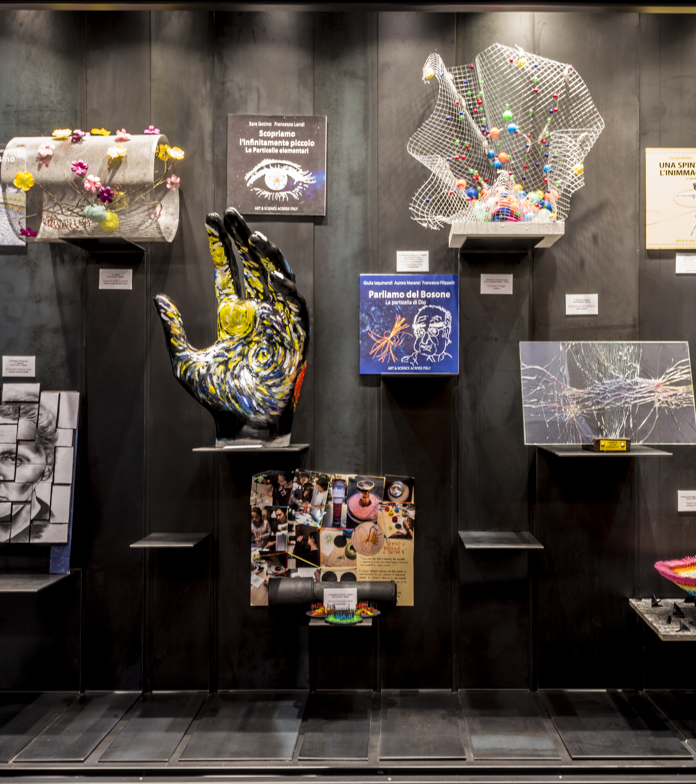
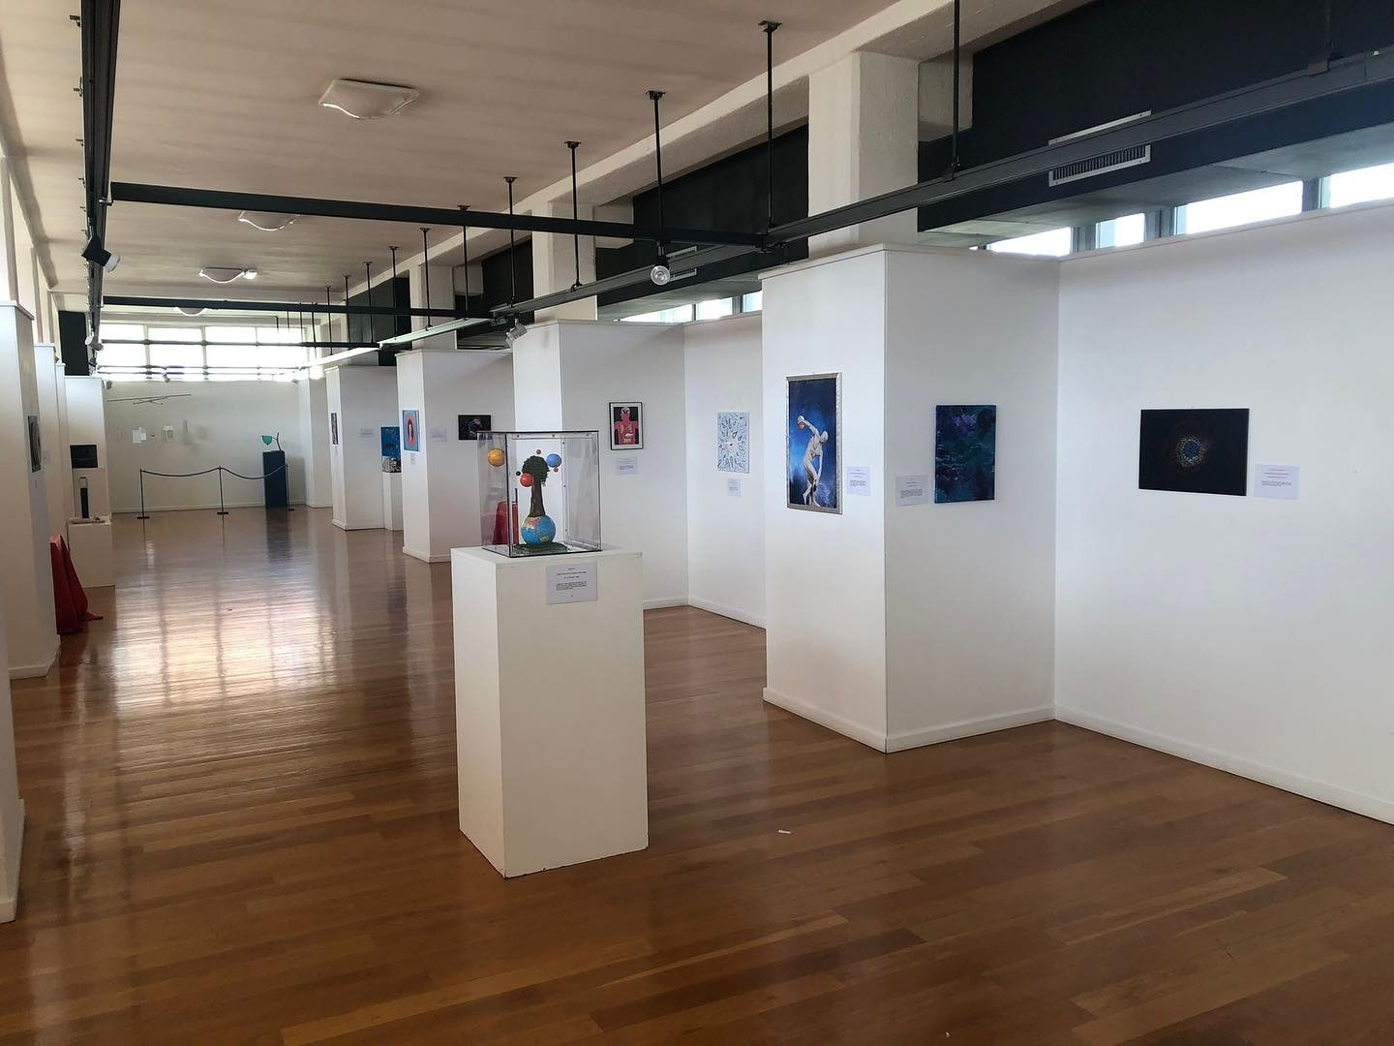
Le mostre

Slide 19
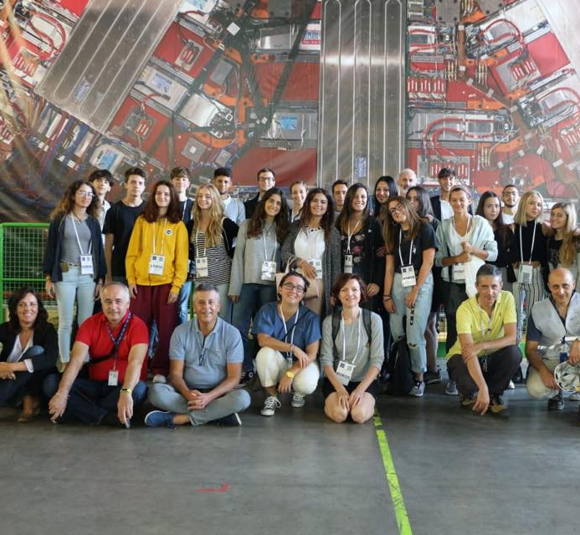
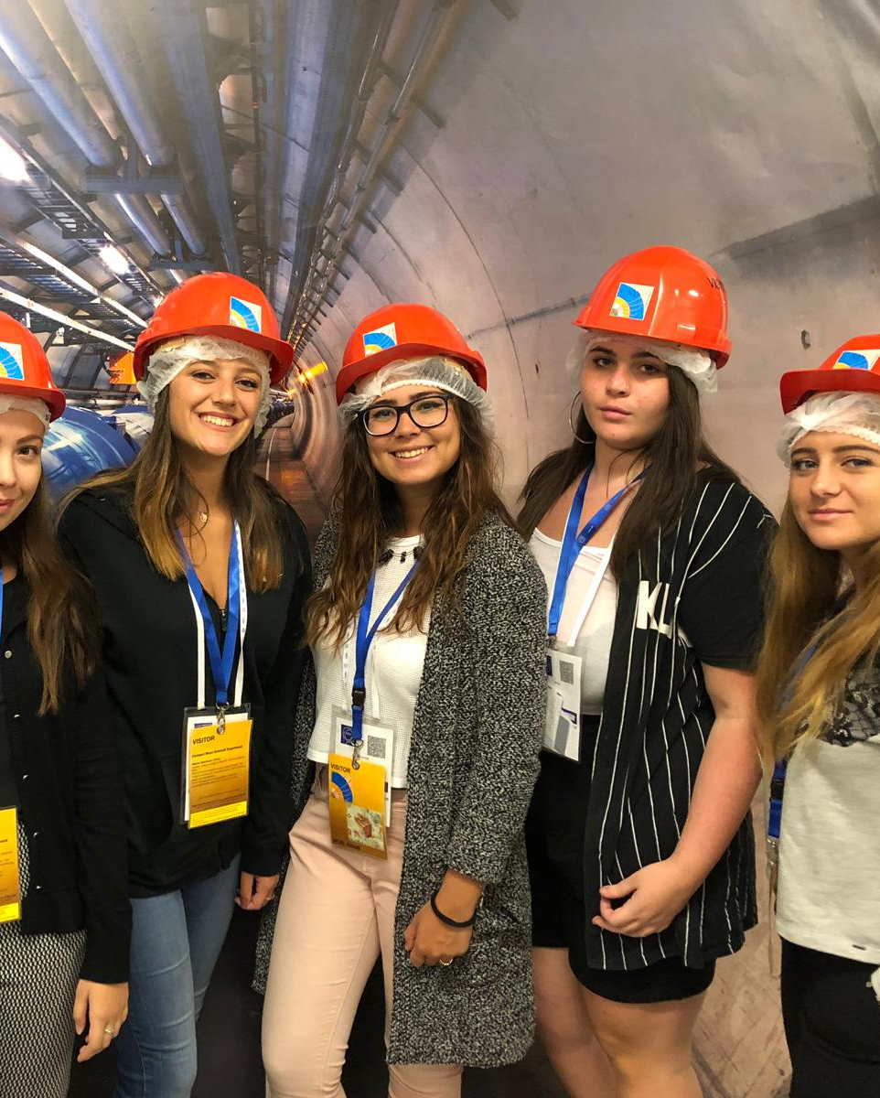
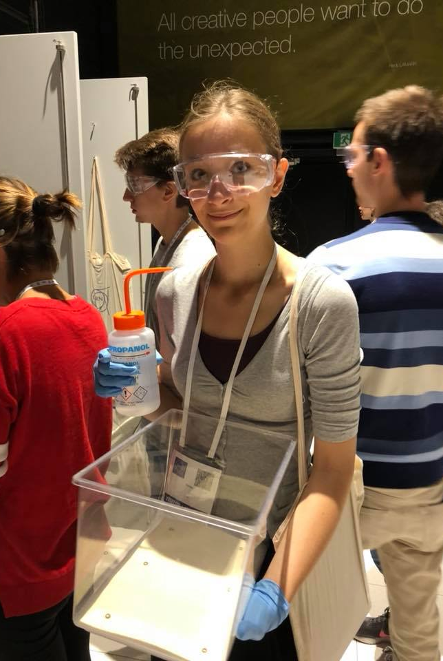
24 vincitori di un Master al CERN

Slide 20
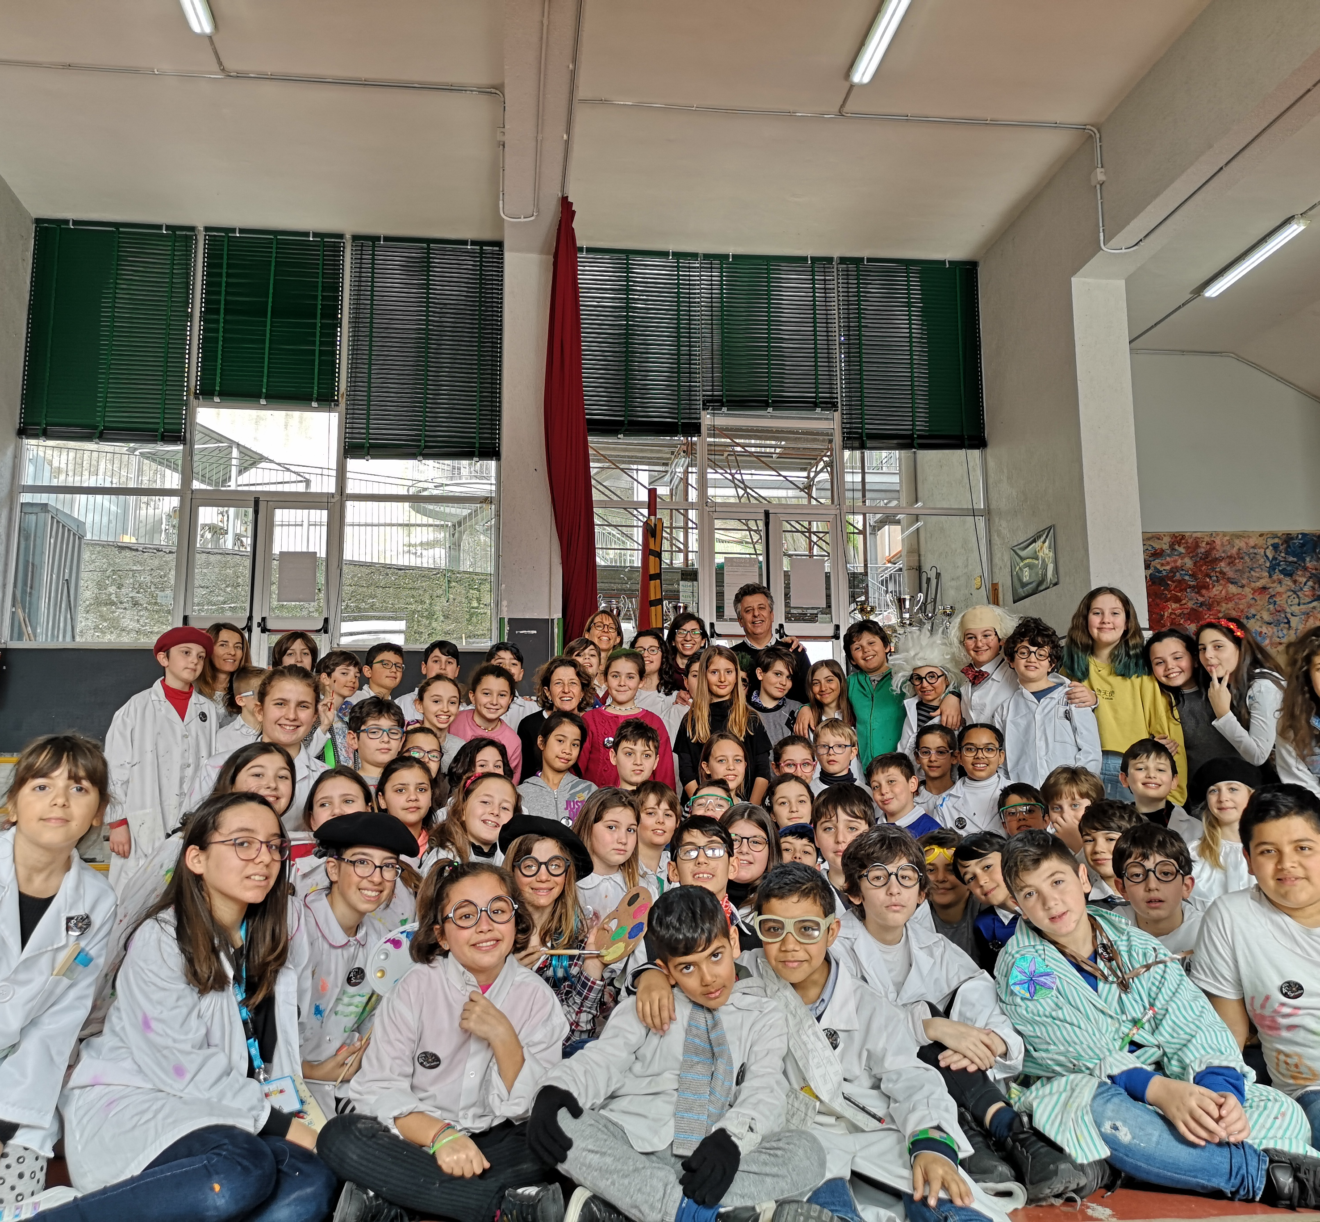
Abbiamo lavorato anche con studenti di 7-12 anni

Slide 21
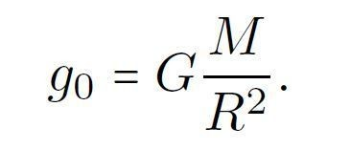
Il campo gravitazionale "classico"
Il campo gravitazionale (g₀) è generato dal corpo di massa M (esempio la Terra).
Con la leggi della dinamica di Newton (F = ma) si spiegano le leggi di Keplero e le orbite dei pianeti.

Slide 22
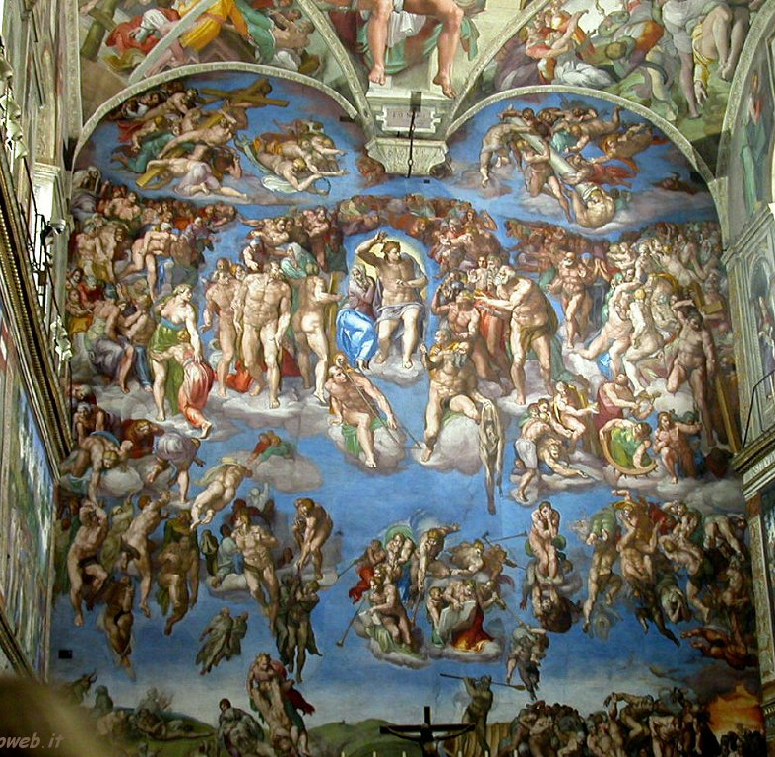
La cappella sistina – Michelangelo (1475-1481)

Slide 23
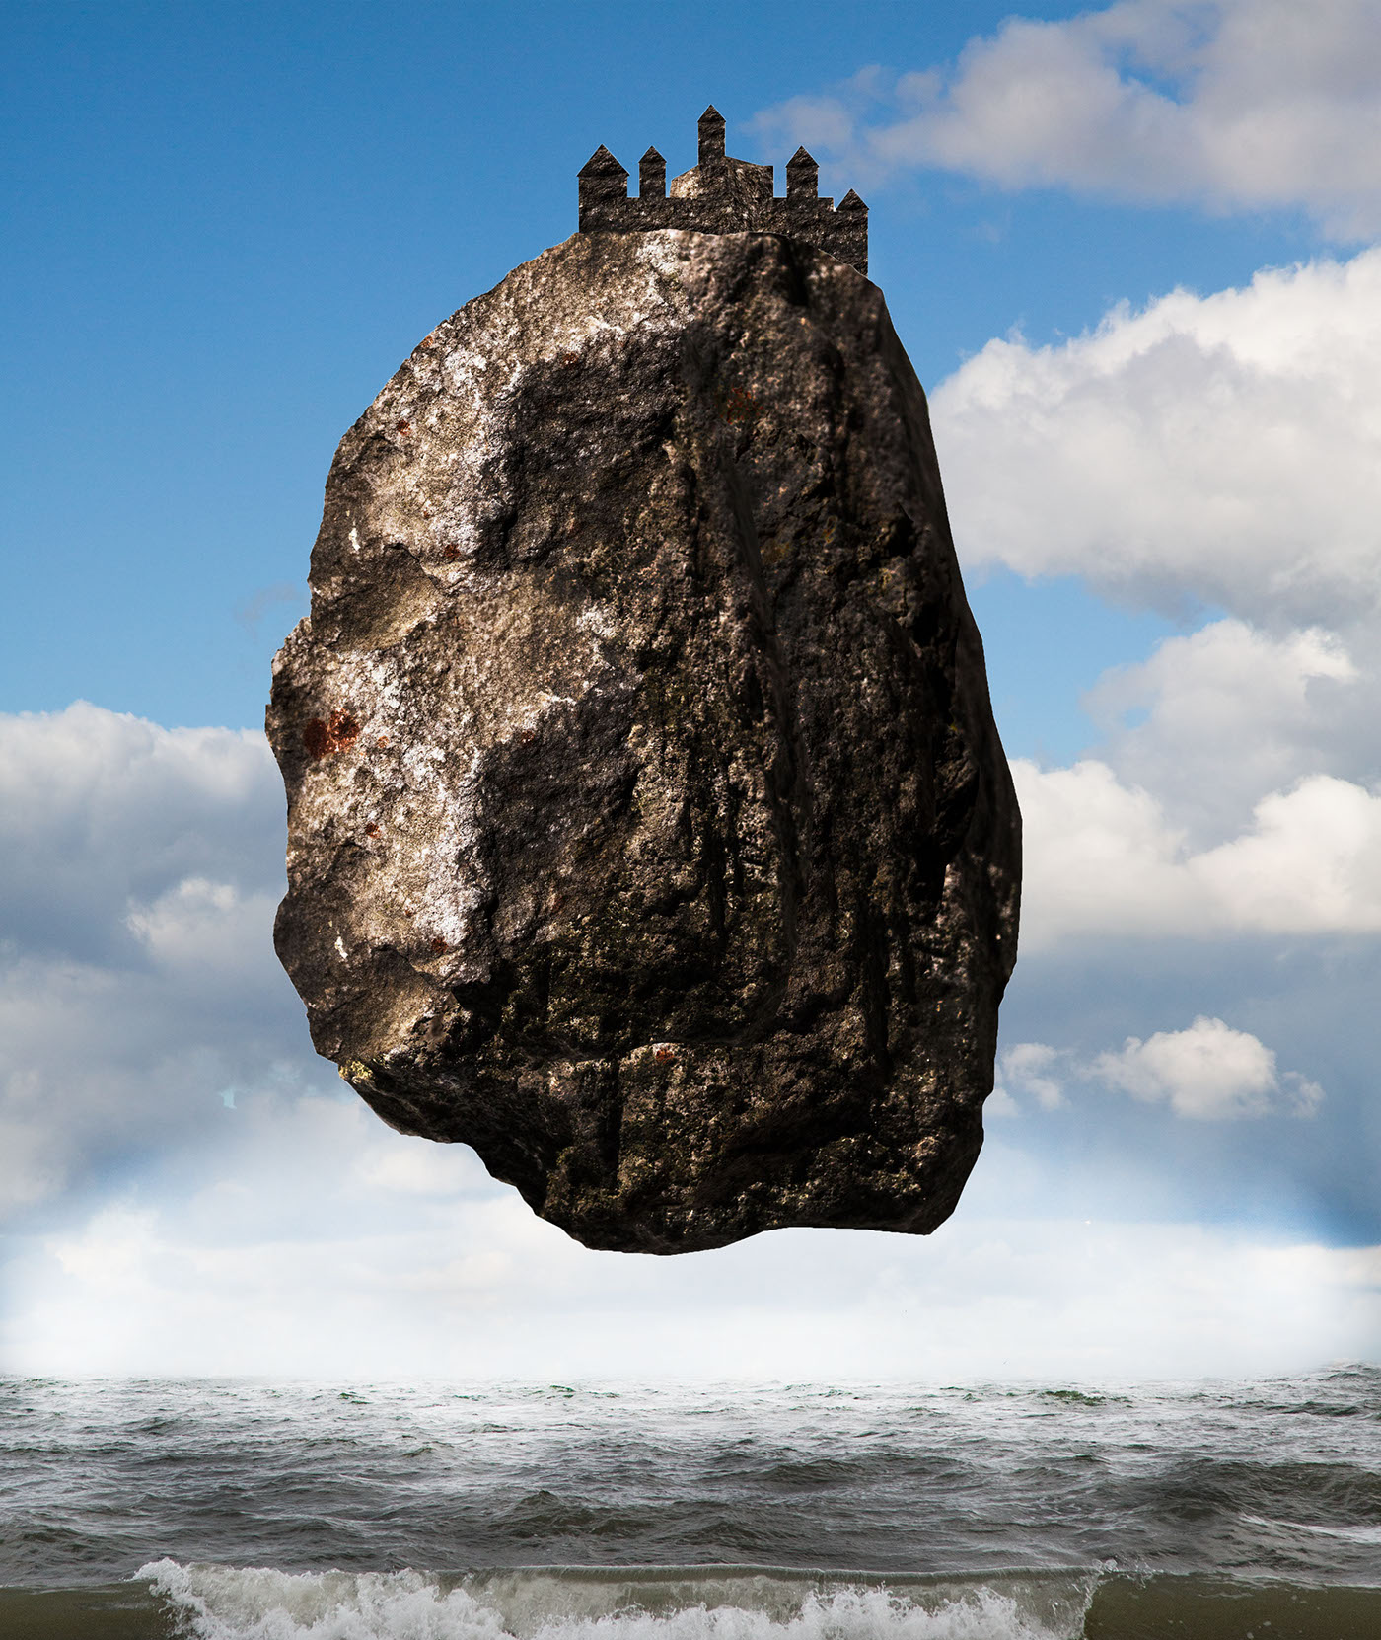
Magritte - Le Chateau des Pyrenees (1959)

Slide 24
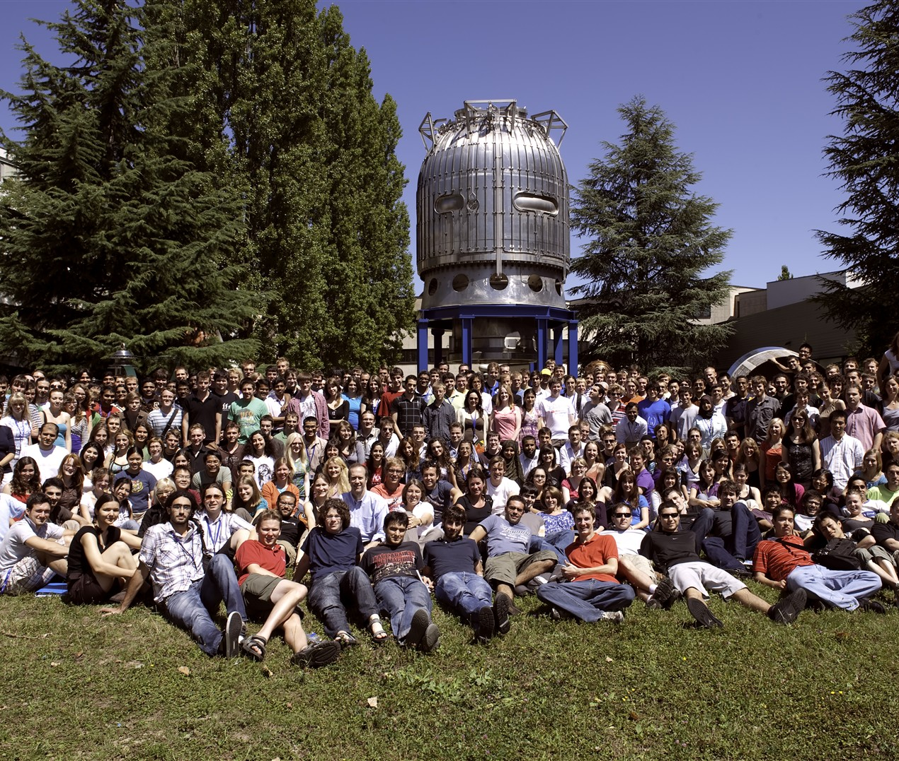
Vi auguro di divertirvi e di riuscire a trovare la creatività che sicuramente avete.
Grazie mille per l’attenzione

